Slide 1
Сегментация изображений
Выполнил: Гладков А. Д.

Slide 2
Семантическая сегментация изображений
Семантическая сегментация изображений - это процесс выделения объектов на изображении и присвоения им семантического значения. Существует несколько подходов к семантической сегментации изображений:

Slide 3
CNN подход
Подход на основе сверточных нейронных сетей (CNN): этот подход использует глубокие нейронные сети, которые обучаются на большом количестве размеченных изображений. CNN состоит из нескольких слоев, каждый из которых извлекает более абстрактные признаки из изображения, постепенно увеличивая глубину и ширину поля зрения. После этого используется блок декодирования, который позволяет привести выходные данные к исходным размерам изображения. Его мы и рассмотрим.

Slide 4
Региональные сверточные нейронные сети (R-CNN)
Региональные сверточные нейронные сети (R-CNN) - это класс алгоритмов компьютерного зрения, которые позволяют выделять объекты на изображениях и классифицировать их.

Slide 5
Подход на основе алгоритмов кластеризации
Подход на основе алгоритмов кластеризации: этот подход использует алгоритмы кластеризации, чтобы разбить изображение на сегменты, которые могут быть присвоены семантическому значению.

Slide 6
Свёртка в Deep Learning простыми словами
Вы можете представить себе свёртку как «смешивание» информации. Представьте два ведра, наполненных какой-либо информацией, которые выливаются в один большой контейнер и затем перемешиваются определённым способом. Каждое ведро с информацией имеет своё собственное правило, которое описывает, как информация из одного ведра смешивается с другим. Свёртка — это упорядоченная процедура смешивания двух источников информации.

Slide 7
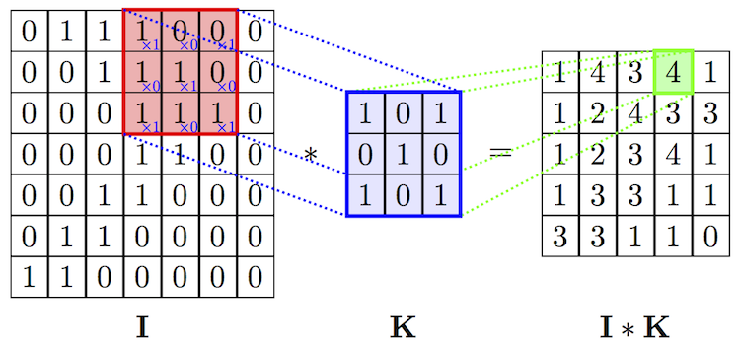

Slide 8
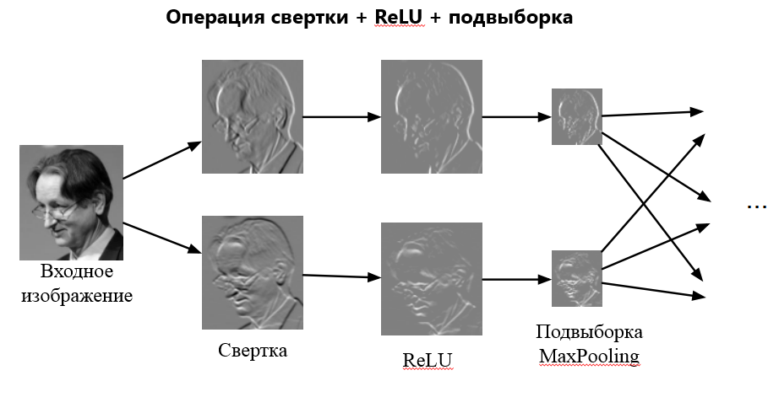

Slide 9
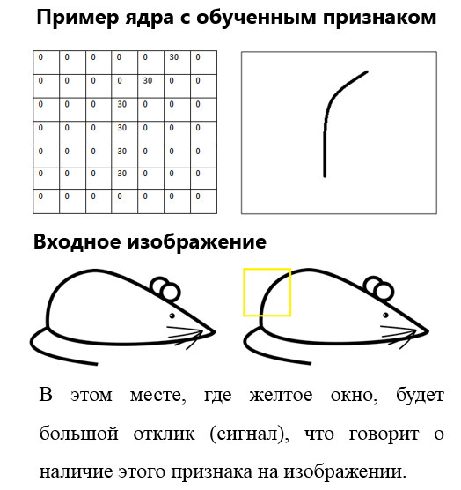

Slide 10
Pooling слой
Цель слоя – уменьшение размерности карт предыдущего слоя. Если на предыдущей операции свертки уже были выявлены некоторые признаки, то для дальнейшей обработки настолько подробное изображение уже не нужно, и оно уплотняется до менее подробного.
Обычно применяется MaxPooling – выбор максимального.

Slide 11
Архитектуры
Архитектуры для сегментации
Fully Convolutional Networks (FCN)
Расширения FCN
U-Net
E-net

Slide 12
Fully Convolutional Network (FCN)
Одним из наиболее популярных подходов к сегментации изображений является Fully Convolutional Network (FCN), который был представлен в 2015 году. FCN является модификацией сверточных нейронных сетей, которая позволяет получить выходы в виде карты признаков, которые имеют ту же размерность, что и входное изображение.
Для получения карты сегментации, FCN добавляет слои декодирования, которые увеличивают разрешение карты признаков и объединяют признаки разных слоев

Slide 13
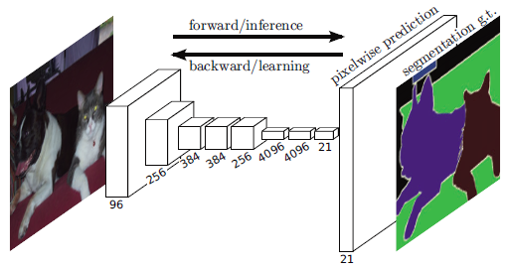
Основная идея FCN 8 заключается в том, чтобы преобразовать CNN, которая используется для классификации изображений, в сеть, которая может генерировать карты сегментации для каждого пикселя на входном изображении. Для этого вместо полносвязных слоев, которые используются в CNN для классификации, используются слои с операцией свертки с ядром размера 1x1.

Slide 14
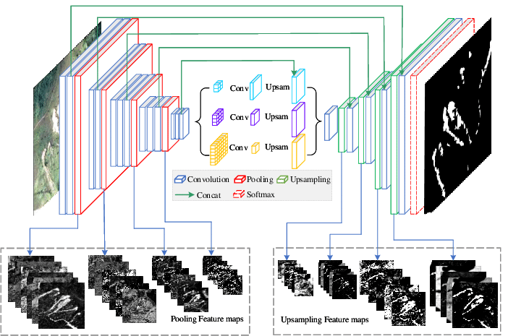
FCN с расширением

Slide 15
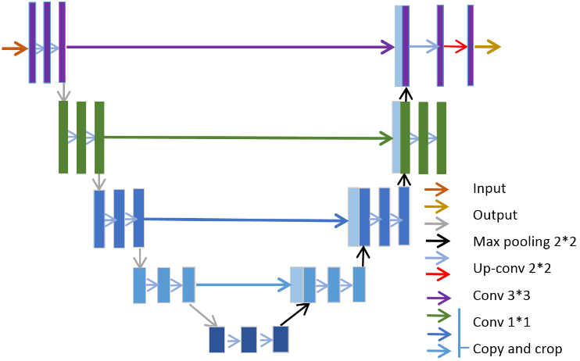
U-Net
Без пропускных соединений возможна потеря информации от уровня к уровню. Вполне возможно, что выход сети должен быть функцией как входного изображения, так и некоторых очень мелких глубинных признаков. Без скиповых соединений это было бы невозможно. Конкретным примером может быть то, что для обнаружения автомобиля службы экстренной помощи вам необходимо обнаружить как более крупный объект (автомобиль), так и более детальный объект (сирену) и объединить их позже в сети.

Slide 16
Skip connections
Специально для UNet он был создан для изображений разных размеров. Таким образом, большие и меньшие сверточные размеры помогают извлекать признаки в различных разрешениях. Кроме того, если у вас не было скип-слоев, то при попытке повысить дискретизацию изображения до исходного разрешения может быть очень сложно декодировать изображение, как это было раньше. Первоначально Unet был создан для очень точной сегментации изображений, а это означает, что ему нужно было сегментировать изображение с точностью до пикселя, если это возможно. Заставить сетку декодировать точные линейные признаки было бы очень сложно за счет различных слоев сверток, да и ненужных для этой задачи.

Slide 17
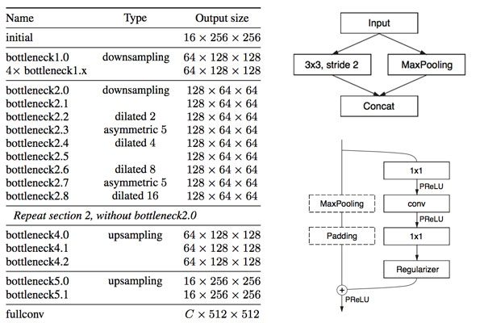
E-Net

Slide 18
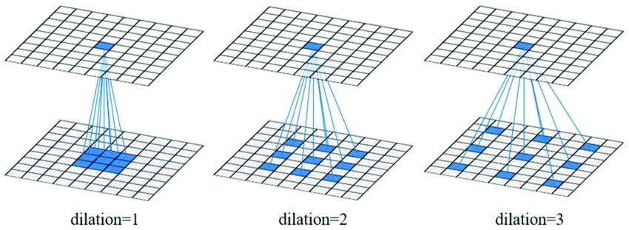
Dilated (расширенный) слой - это слой свертки (convolutional layer) в нейронных сетях, который позволяет увеличить размер receptive field (область, на которую слой свертки реагирует), не увеличивая количество параметров модели.

Slide 19
E-Net (Efficient Neural Network) - это архитектура нейронной сети, которая была разработана для решения задач сегментации изображений в режиме реального времени. Основная отличительная особенность E-Net состоит в том, что она объединяет эффективность и точность.
E-Net использует простые операции свертки, которые могут быть вычислены с помощью меньшего числа параметров и меньшей вычислительной мощности, чем более сложные операции. Кроме того, E-Net использует уменьшение размерности, чтобы уменьшить количество признаков в промежуточных слоях, что позволяет уменьшить количество вычислений.

